Slide 1
内在能力评估 Shiny应用构建教程
康瑞赋

Slide 2
Table of contents
1. Shiny简介
2. 应用顶层设计
3. 技术架构设计
4. 详细设计与实现
5. 部署与运维设计
6. Vibe Coding开发范式
7. 参考资料

Slide 3
1. Shiny简介

Slide 4

1.1 Shiny是什么
定义：
Shiny是R语言、Python的Web应用框架
允许用户创建交互式的Web应用程序
无需HTML、CSS或JavaScript知识

Slide 5
1.1 Shiny是什么
核心特点：
交互式：支持实时用户交互和响应
R集成：完全集成R的数据分析能力
可视化：内置多种数据可视化工具
部署简单：支持多种部署方式

Slide 6
1.2 Shiny工作原理
架构：
客户端-服务器架构
客户端：用户浏览器，负责UI展示（前端）
服务器：R进程，处理计算和数据操作（后端）

Slide 7
1.2 Shiny工作原理
数据流向：
用户在浏览器中与UI交互
输入数据发送到服务器
服务器执行R代码处理数据
结果返回给客户端显示

Slide 8
1.3 Shiny应用结构
文件结构：
单文件结构：app.R，包含UI和Server
多文件结构：ui.R、server.R、global.R

Slide 9
1.3 Shiny应用结构
多文件结构优势：
代码组织更清晰
便于团队协作
适合大型应用开发

Slide 10

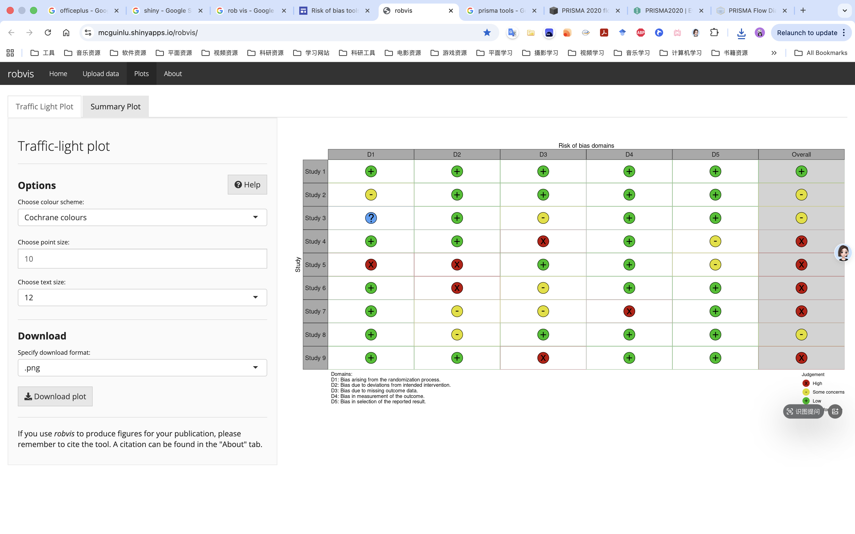
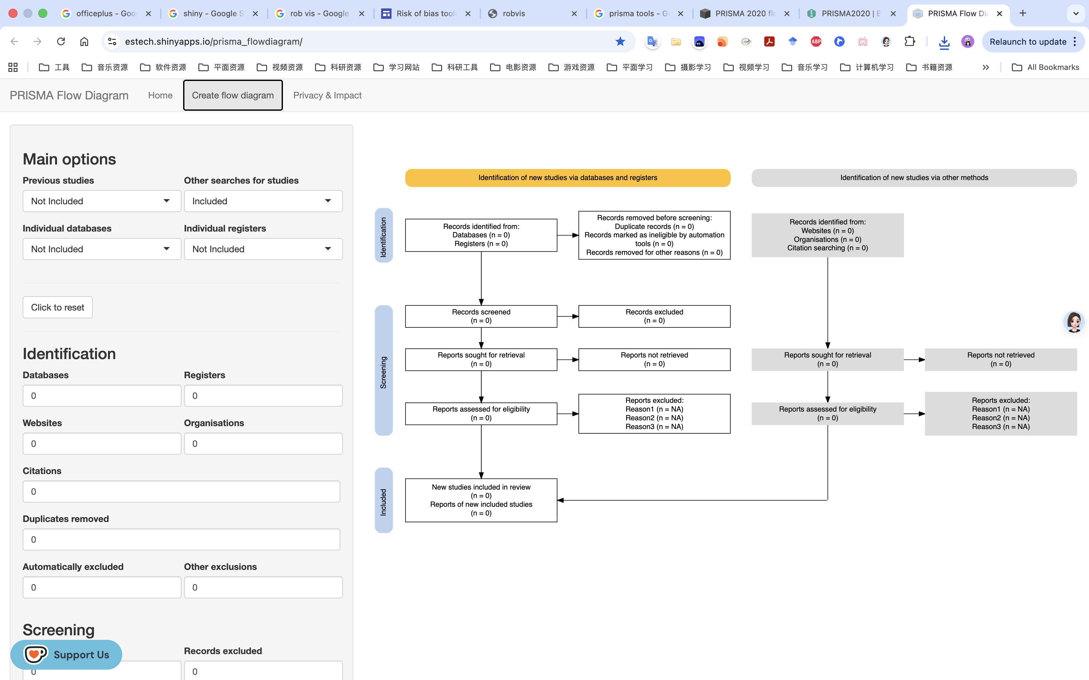
1.4 Shiny应用举例
RoB偏倚评价可视化工具（robvis）
PRISMA文献筛选流程图绘制工具

Slide 11
2. 应用顶层设计

Slide 12
2.1 应用目标与功能定位
应用目标：
构建一个基于机器学习模型的内在能力评估工具
为用户提供直观、易用的预测界面
提供详细的预测结果解释，增强模型透明度

Slide 13
2.1 应用目标与功能定位
功能定位：
核心功能：基于XGBoost模型预测内在能力分数
辅助功能：多维度输入参数管理
辅助功能：预测结果可视化解释
辅助功能：全局特征重要性分析

Slide 14
2.1 应用目标与功能定位
目标用户：
医疗保健专业人员
研究人员
需要自我评估的老年人

Slide 15
2.2 整体架构设计
系统架构：
前端：Shiny UI界面，包含输入表单和结果展示
后端：Shiny Server，处理业务逻辑和模型预测
数据层：预训练的XGBoost模型和特征配置

Slide 16
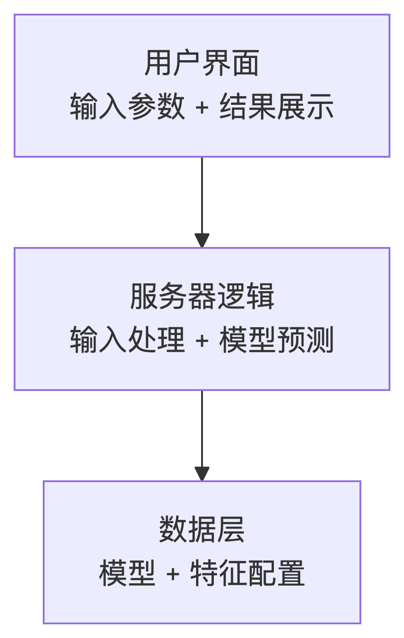
2.2 整体架构设计
架构图：

Slide 17
2.3 核心设计原则
用户体验优先：
简洁直观的界面设计
合理的输入分组和布局
实时的反馈机制

Slide 18
2.3 核心设计原则
技术架构清晰：
遵循Shiny的三文件结构
分离关注点，模块化设计
可扩展性和可维护性

Slide 19
2.3 核心设计原则
预测准确性与可解释性：
使用预训练的高质量模型
提供SHAP值解释预测结果
支持全局和个体水平的解释

Slide 20
3. 技术架构设计

Slide 21
3.1 技术选型
核心技术：
Web框架：Shiny (R语言)
预测模型：XGBoost
数据可视化：ggplot2 + shapviz
UI框架：Bootstrap 5 (bslib)
部署平台：shinyapps.io

Slide 22
3.1 技术选型
技术选型理由：
Shiny：适合数据分析专业人士，无需前端开发经验
XGBoost：高性能、高精度的梯度提升算法
ggplot2：强大的R语言可视化库

Slide 23
3.1 技术选型
技术选型理由：
Bootstrap：响应式设计，美观的UI组件
shinyapps.io：简单易用的Shiny应用托管服务

Slide 24
3.2 系统架构详解
三层架构：
交互层 (Interaction Layer)：
ui.R：定义用户界面
包含输入控件和输出展示
负责用户交互和数据展示

Slide 25
3.2 系统架构详解
三层架构：
业务逻辑层 (Business Logic Layer)：
server.R：处理核心业务逻辑
响应用户输入事件
执行模型预测和结果处理

Slide 26
3.2 系统架构详解
三层架构：
数据层 (Data Layer)：
global.R：管理数据和模型
加载预训练模型
定义特征配置和共享资源

Slide 27
3.2 系统架构详解
数据流程设计：
数据流向：
输入阶段：用户通过UI输入参数
处理阶段：Server接收输入，构建特征向量
解释阶段：计算SHAP预测阶段：调用XGBoost模型生成预测
值，生成解释
输出阶段：将结果和解释返回给UI展示

Slide 28
3.2 系统架构详解
数据流程设计：
数据处理流程：
数值变量：直接使用用户输入值
特征顺序：严格按照分类变量：进行独热编码转换
模型训练时的顺序

Slide 29
4. 详细设计与实现

Slide 30
4.1 项目结构设计
目录结构：
shiny_app_ic_model/ ├── model/ # 模型存储目录 │ └── xgb_booster.rds # 预训练的XGBoost模型 ├── rsconnect/ # 部署配置 │ └── shinyapps.io/ # shinyapps.io配置 ├── global.R # 全局配置和模型加载 ├── server.R # 服务器逻辑 └── ui.R # 用户界面定义

Slide 31
4.1 项目结构设计
核心文件功能：
global.R：模型加载、特征定义、共享函数
ui.R：输入控件、结果展示、布局设计
server.R：事件处理、预测计算、结果生成

Slide 32
4.2 核心模块设计
输入模块：
实现方案：
使用标签页组织不同类别的输入
为每个输入控件设置合理的默认值和范围
提供清晰的参数说明和单位
输入分类：
基本信息：年龄、识字能力、教育水平等
健康状况：血红蛋白、甘油三酯、尿酸等
生活方式：吸烟情况、社会活动、满意度等

Slide 33
4.2 核心模块设计
预测模块：
设计目标：
准确执行模型预测
高效处理输入数据
确保预测结果的一致性
实现方案：
在global.R中预加载模型，避免重复加载
构建与模型训练时一致的特征向量
正确处理分类变量的独热编码

Slide 34
4.2 核心模块设计
预测模块：
核心流程：
接收用户输入
构建特征向量
执行模型预测
返回预测结果

Slide 35
4.2 核心模块设计
解释模块：
设计目标：
提供预测结果的可解释性
支持全局和个体水平的解释
使用可视化增强解释效果
实现方案：
使用SHAP值计算特征贡献
生成瀑布图展示个体预测解释
提供全局特征重要性分析

Slide 36
4.2 核心模块设计
解释模块：
解释方法：
SHAP值：基于博弈论的特征归因方法
瀑布图：展示每个特征对预测结果的贡献
特征重要性：全局视角的特征影响分析

Slide 37
4.3 UI设计
界面布局：
布局结构：
顶部：应用标题和说明
左侧：输入参数表单（占40%宽度）
右侧：结果展示区域（占60%宽度）
交互设计：
使用标签页组织输入参数
提供明显的预测按钮
实时更新结果和可视化

Slide 38
4.3 UI设计
视觉设计：
主题选择：
使用Bootstrap 5的”flatly”主题
简洁现代的配色方案
适合医疗健康应用的专业感
字体配置：
启用中文字体支持（Noto Sans SC）
确保图表和文本的字体一致性
优化不同设备的显示效果

Slide 39
4.4 服务器逻辑设计
事件处理：
核心事件：
预测按钮点击事件
应用初始化事输入参数变化事件
件
事件处理流程：
监听用户点击预测按钮
收集所有输入参数
构建特征向量
执行预测和解释
更新UI展示

Slide 40
4.4 服务器逻辑设计
性能优化：
优化策略：
仅在用户点击预测时执行计算
预加载模型和资源
优化图表渲染性能
避免不必要的计算和重绘

Slide 41
5. 部署与运维设计

Slide 42
5.1 部署架构
部署目标：
确保应用稳定运行
支持快速更新和回滚
提供可靠的访问体验

Slide 43
5.1 部署架构
部署方案：
平台选择：shinyapps.io
部署流程：
安装rsconnect包
配置shinyapps.io账户
执行部署命令
验证部署结果

Slide 44
5.1 部署架构
部署配置：
应用元数据管理
依赖包版本控制
部署环境配置

Slide 45
5.2 依赖管理
核心依赖：
shiny：Web应用框架
xgboost：预测模型
ggplot2：数据可视化

Slide 46
5.2 依赖管理
核心依赖：
bslib：Bootstrap主题
shapviz：SHAP值可视化
showtext：中文字体支持

Slide 47
5.2 依赖管理
依赖管理策略：
使用rsconnect::appDependencies()检查依赖
考虑使用renv或packrat管理依赖版本
记录依赖版本，确保可重现性

Slide 48
5.3 监控与维护
监控重点：
应用可用性
响应时间
错误率
资源使用情况

Slide 49
5.3 监控与维护
维护计划：
定期更新依赖包
监控模型性能，必要时重新训练
收集用户反馈，持续改进

Slide 50
6. Vibe Coding开发范式

Slide 51
6.1 定义：
Vibe Coding 是一种创新的开发范式，结合了 AI 辅助编程和传统开发流程
强调开发者与 AI 助手之间的协作与互动
注重代码质量、开发效率和开发者体验

Slide 52
6.2 在 Trae IDE 中的实践：
使用 Trae IDE 作为开发环境，享受集成的 AI 辅助功能
通过自然语言描述需求，快速生成代码框架
实时获取代码建议和优化方案
智能处理错误和异常情况

Slide 53
6.3 开发流程：
需求分析：明确应用目标和功能需求
架构设计：设计应用的整体架构和模块划分
代码生成：基于架构设计生成初始代码
迭代优化：通过 AI 建议和人工审核不断优化代码
测试验证：确保应用功能正常和性能良好

Slide 54
6.4 优势：
提高开发效率，减少重复工作
降低技术门槛，适合不同水平的开发者
保证代码质量和一致性
促进创新和最佳实践的应用

Slide 55
6.4 本应用的开发过程：
全程在 Trae IDE 中采用 Vibe Coding 范式开发
从需求分析到最终部署，AI 助手全程参与
快速迭代，不断优化用户体验和系统性能
确保代码的可维护性和扩展性

Slide 56
6.5 Shiny应用开发示例：计算器
应用设计：
支持两个数字运算
支持加减乘除运算
左边输入数字，右侧出结果

Slide 57
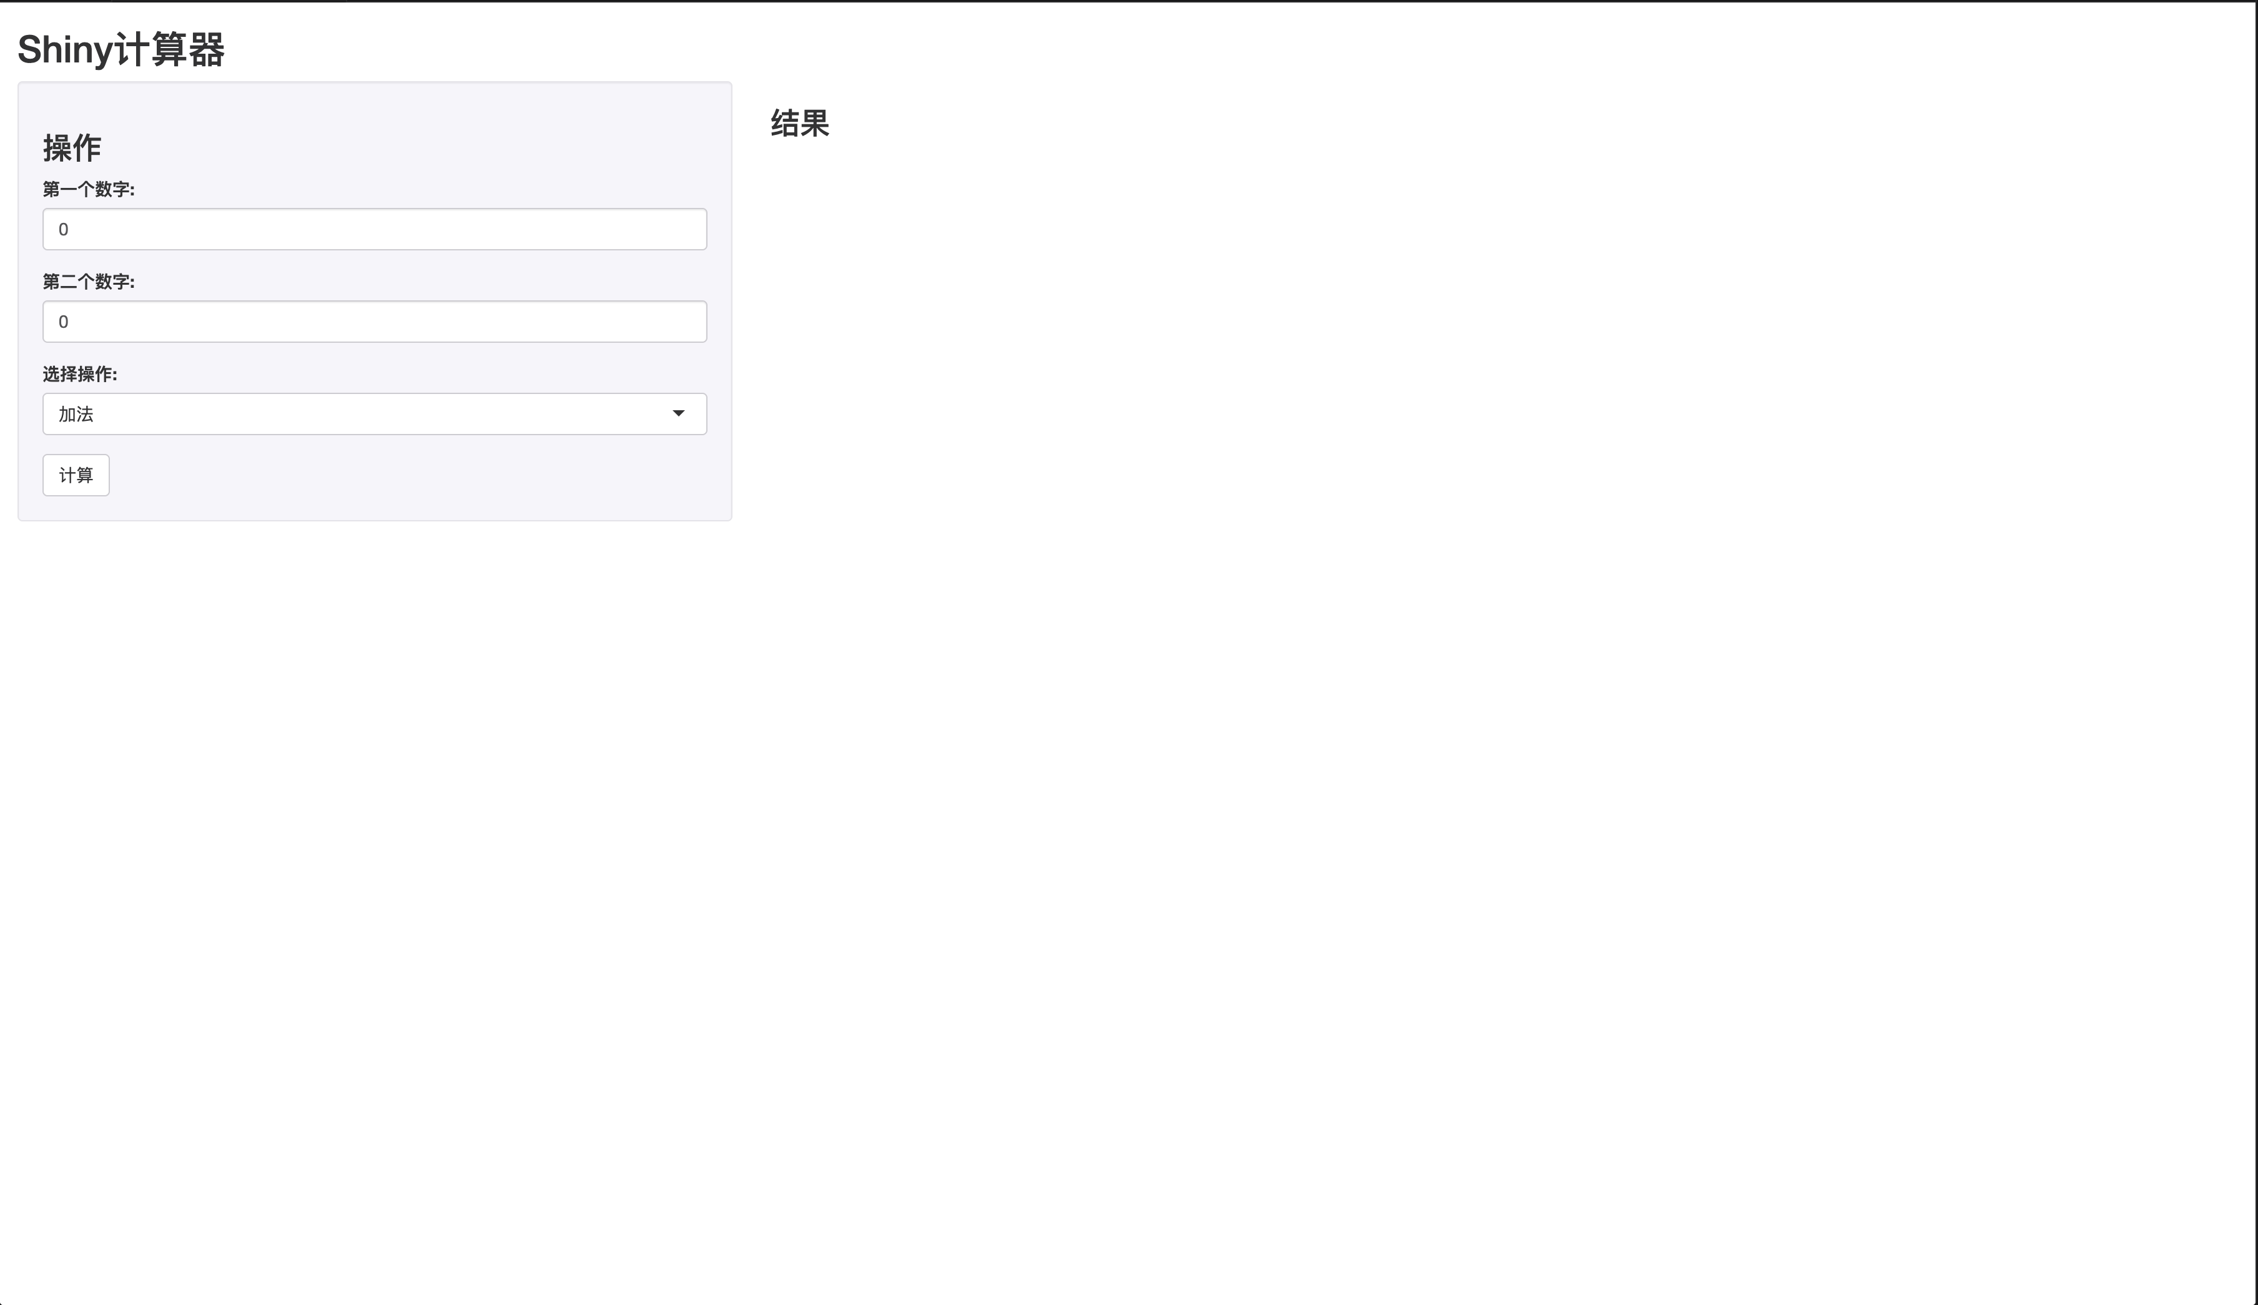
6.5 Shiny应用开发示例：计算器

Slide 58
7. 参考资料

Slide 59
Shiny官方文档
XGBoost文档
SHAP值解释
shinyapps.io部署指南
R语言中文字体支持
Vibe Coding官方文档
Trae IDE使用指南

Slide 60
感谢聆听
康瑞赋

